Slide 1
萬民歸主教會
歡迎大家

Slide 2
【詩篇 103 ：1～4】
我的心哪，你要稱頌耶和華！凡在我裡面的，也要稱頌他的聖名！我的心哪，你要稱頌耶和華！不可忘記他的一切恩惠！他赦免你的一切罪孽，醫治你的一切疾病。他救贖你的命脫離死亡，以仁愛和慈悲為你的冠冕。

Slide 3
【詩篇 103 ：5～8】
他用美物使你所願的得以知足，以致你如鷹返老還童。耶和華施行公義，為一切受屈的人伸冤。他使摩西知道他的法則，叫以色列人曉得他的作為。耶和華有憐憫，有恩典，不輕易發怒，且有豐盛的慈愛。

Slide 4
【詩篇 103 ：9～13】
他不長久責備，也不永遠懷怒。他沒有按我們的罪過待我們，也沒有照我們的罪孽報應我們。天離地何等的高，他的慈愛向敬畏他的人也是何等的大！東離西有多遠，他叫我們的過犯離我們也有多遠！父親怎樣憐恤他的兒女，耶和華也怎樣憐恤敬畏他的人！

Slide 5
讓我們帶著
感恩的心
一起來敬拜

Slide 6
萬民歸主教會
歡迎大家

Slide 7
十一奉獻
【箴言 3:9～10】
你要以財物和一切初熟的土產、尊榮耶和華．這樣、你的倉房、必充滿有餘、你的酒醡、有新酒盈溢。

Slide 8
十一奉獻方法
網上奉獻：kingsparkchinese.org
PushPay: 請發短信到 77977內容“KPChinese”
支票請開“KPIC”恢復正常聚會時，帶到教會

Slide 9
【腓立比書 2:5】
你們當以基督耶穌的心為心。

Slide 10
舍己的生命
Notes:
到主耶稣这里来

Slide 11
太16：24 於 是 耶 稣 对 门 徒 说 ： 若 有 人 要 跟 从 我 ， 就 当 舍 己 ， 背 起 他 的 十 字 架 来 跟 从 我 。
25 因 为 ， 凡 要 救 自 己 生 命 （ 生 命 ： 或 作 灵 魂 ； 下 同 ） 的 ， 必 丧 掉 生 命 ； 凡 为 我 丧 掉 生 命 的 ， 必 得 着 生 命 。
Notes:
到主耶稣这里来

Slide 12
一. 什么是己
Notes:
为什么要到耶稣这里来
神得尊荣得荣耀
人得益处
人与人人与神享受爱的关系

Slide 13
二. 什么是舍己

Slide 14


Slide 15
三.为什么
必须舍己?

Slide 16
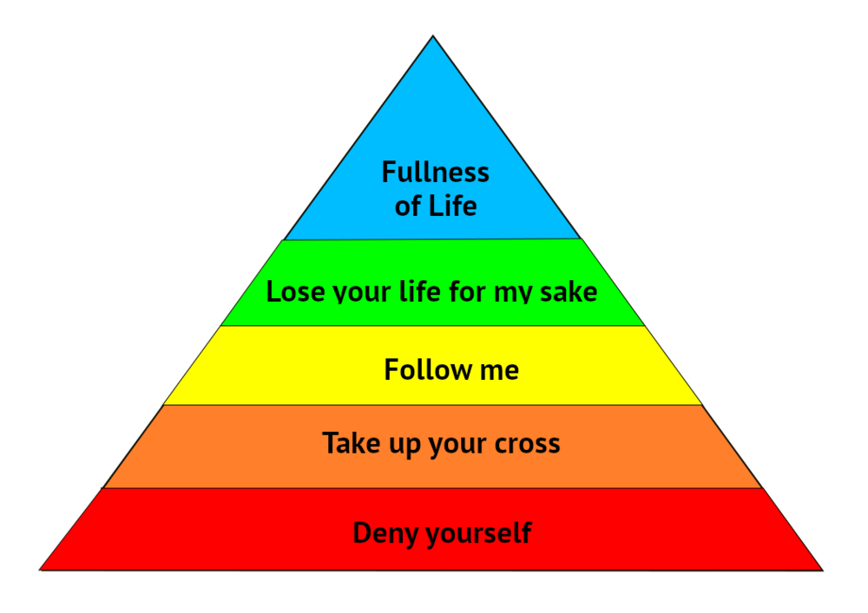
Notes:
到主耶稣这里来

Slide 17
得生命
舍命
跟从主
背十字架
舍己

Slide 18
两种生命的比较

Slide 19
不舍己的后果

Slide 20
结33：10 人 子 啊 ， 你 要 对 以 色 列 家 说 ： 你 们 常 说 ： 我 们 的 过 犯 罪 恶 在 我 们 身 上 ， 我 们 必 因 此 消 灭 ， 怎 能 存 活 呢 ？11 你 对 他 们 说 ， 主 耶 和 华 说 ： 我 指 着 我 的 永 生 起 誓 ， 我 断 不 喜 悦 恶 人 死 亡 ， 惟 喜 悦 恶 人 转 离 所 行 的 道 而 活 。

Slide 21
11 你 对 他 们 说 ， 主 耶 和 华 说 ： 我 指 着 我 的 永 生 起 誓 ， 我 断 不 喜 悦 恶 人 死 亡 ， 惟 喜 悦 恶 人 转 离 所 行 的 道 而 活 。以 色 列 家 啊 ， 你 们 转 回 ， 转 回 罢 ！ 离 开 恶 道 ， 何 必 死 亡 呢 ？

Slide 22
12 人 子 啊 ， 你 要 对 本 国 的 人 民 说 ： 义 人 的 义 ， 在 犯 罪 之 日 不 能 救 他 ； 至 於 恶 人 的 恶 ， 在 他 转 离 恶 行 之 日 也 不 能 使 他 倾 倒 ； 义 人 在 犯 罪 之 日 也 不 能 因 他 的 义 存 活 。

Slide 23
13 我 对 义 人 说 ： 你 必 定 存 活 ！ 他 若 倚 靠 他 的 义 而 作 罪 孽 ， 他 所 行 的 义 都 不 被 记 念 。 他 必 因 所 作 的 罪 孽 死 亡 。

Slide 24
太7：21 凡 称 呼 我 主 阿 ， 主 阿 的 人 不 能 都 进 天 国 ； 惟 独 遵 行 我 天 父 旨 意 的 人 才 能 进 去 。22 当 那 日 必 有 许 多 人 对 我 说 ： 主 阿 ， 主 阿 ， 我 们 不 是 奉 你 的 名 传 道 ， 奉 你 的 名 赶 鬼 ， 奉 你 的 名 行 许 多 异 能 麽 ？

Slide 25
23 我 就 明 明 的 告 诉 他 们 说 ： 我 从 来 不 认 识 你 们 ， 你 们 这 些 作 恶 的 人 ， 离 开 我 去 罢 ！

Slide 26
加5：19 情 欲 的 事 都 是 显 而 易 见 的 ， 就 如 奸 淫 、 污 秽 、 邪 荡 、20 拜 偶 像 、 邪 术 、 仇 恨 、 争 竞 、 忌 恨 、 恼 怒 、 结 党 、 纷 争 、 异 端 21 嫉 妒 、醉 酒 、 荒 宴 等 类 。 我 从 前 告 诉 你 们 ， 现 在 又 告 诉 你 们 ， 行 这 样 事 的 人 必 不 能 承 受 神 的 国 。

Slide 27
林前6：9 你 们 岂 不 知 不 义 的 人 不 能 承 受 神 的 国 麽 ？ 不 要 自 欺 ！ 无 论 是 淫 乱 的 、 拜 偶 像 的 、 奸 淫 的 、 作 娈 童 的 、 亲 男 色 的 、10 偷 窃 的 、 贪 婪 的 、 醉 酒 的 、 辱 骂 的 、 勒 索 的 ， 都 不 能 承 受 神 的 国 。

Slide 28
启21：8 惟 有 胆 怯 的 、 不 信 的 、 可 憎 的 、 杀 人 的 、 淫 乱 的 、 行 邪 术 的 、 拜 偶 像 的 ， 和 一 切 说 谎 话 的 ， 他 们 的 分 就 在 烧 着 硫 磺 的 火 湖 里 ； 这 是 第 二 次 的 死 。

Slide 29
约15：1 我 是 真 葡 萄 树 ， 我 父 是 栽 培 的 人 。2 凡 属 我 不 结 果 子 的 枝 子 ， 他 就 剪 去 ； 凡 结 果 子 的 ， 他 就 修 理 乾 净 ， 使 枝 子 结 果 子 更 多 。

Slide 30
加5：22 圣 灵 所 结 的 果 子 ， 就 是 仁 爱 、 喜 乐 、 和 平 、 忍 耐 、 恩 慈 、 良 善 、 信 实 、23 温 柔 、 节 制 。 这 样 的 事 没 有 律 法 禁 止 。24 凡 属 基 督 耶 稣 的 人 ， 是 已 经 把 肉 体 连 肉 体 的 邪 情 私 欲 同 钉 在 十 字 架 上 了 。

Slide 31
四. 耶稣--舍己的榜样

Slide 32
五. 如何舍己
清除不舍己的拦阻
舍己的第一步：立志
舍己的第二步：信靠
舍己的第三步：操练

Slide 33
清除不舍己的拦阻
不知道神的心意
知道神的心意但没有行动

Slide 34
跟随耶稣
舍己的第一步：立志
约15：5 我 是 葡 萄 树 ， 你 们 是 枝 子 。 常 在 我 里 面 的 ， 我 也 常 在 他 里 面 ， 这 人 就 多 结 果 子 ； 因 为 离 了 我 ， 你 们 就 不 能 做 甚 麽 。
Notes:
到主耶稣这里来

Slide 35
腓2：13 因 为 你 们 立 志 行 事 都 是 神 在 你 们 心 里 运 行 ， 为 要 成 就 他 的 美 意 。
Notes:
到主耶稣这里来

Slide 36
立志祷告：天父，阿爸：求你赦免我们过去没有真心定意要舍己跟随你，是我没有用心追求你。求你赦免我的罪。求主怜悯我，让我从今天开始把我生命的主权交给你，主我相信你掌管我的生命比我自己掌管更稳妥。求主教导我如何舍己，我愿意谦卑地学习。奉耶稣的名，阿门！
Notes:
到主耶稣这里来

Slide 37
奉主耶稣的名，现在我向我的老我宣告：“你从今后不再是我的主人，你再也无权掌握我的一切。我是属耶稣基督的，只听祂的话，不能听你的；我只满足主耶稣的心而不是你的欲望；我要按主的教训做人，让神来管理我的生命。” 奉耶稣的名，阿门！
Notes:
到主耶稣这里来

Slide 38
跟随耶稣
舍己的第二步：信靠
Notes:
到主耶稣这里来

Slide 39
跟随耶稣
舍己的第三步：操练
Notes:
到主耶稣这里来

Slide 40
凡是講理的人，他可以是頂乾淨的，但是裡面卻不透明。一個人可能頂對，可是他裡面是黑暗的，他裡面不知、不明亮。不道德的事固然叫人落在黑暗裡，但道德的事叫人落在黑暗裡更厲害。不錯，稅吏在神面前是被定罪的，但法利賽人在神前面根本是瞎眼的（參路十八：9—14）。
Notes:
到主耶稣这里来

Slide 41
沒有不對，你什麼都不錯，但你卻是瞎眼的，你沒有光、沒有看見。
為什麼緣故呢？因為你太好、太乾淨、太對了，你這個人是活在非裡頭的，因此，你是受蒙蔽的，你沒有光，你不明亮。
Notes:
到主耶稣这里来

Slide 42
【約翰福音 12 ：24～25】
我實實在在的告訴你們，一粒麥子不落在地裡死了，仍舊是一粒，若是死了，就結出許多子粒來。愛惜自己生命的，就失喪生命；在這世上恨惡自己生命的，就要保守生命到永生。

